Slide 1



Modelo predictivo en cancelaciones de vuelos
Proyecto Final
Pittari, Jonatan Emanuel

Slide 2
Índice
Presentación del caso ………………………………………………………. 3
Objetivo ……………………………………………………………………………. 4
Información disponible …………………………………………………….. 5
Variable Target …………………………………………………………………. 7
Presentación de las variables más importantes ................... 8
Cancellation Percentage Female/Male …………………………….. 9
Nationality cancelled porcentaje ……………………………………. 12
Cencelled Percentaje Week Airport ………………………………… 14
Modelos seleccionados para la predicción ……………………… 17
Decision Tree ………………………………………………………………….. 18
Gradient Boosting …………………………………………………………… 20
Conclusiones ………………………………………………………………….. 22

Slide 3
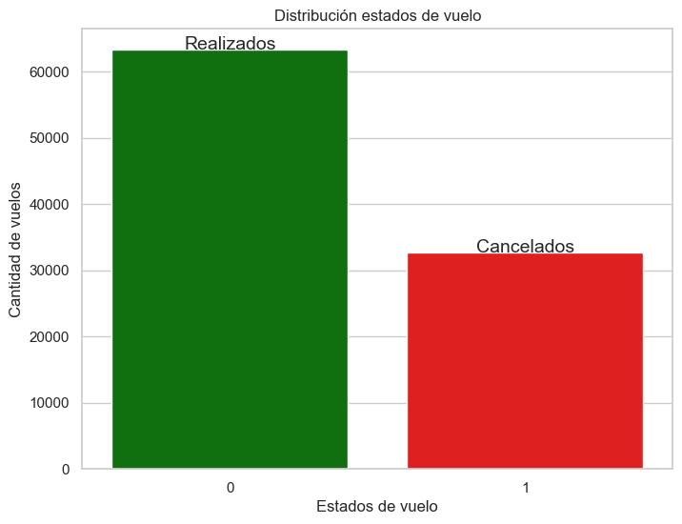
Presentación del caso
En el ámbito de la aviación, las cancelaciones de vuelos representan un desafío importante que afecta tanto a pasajeros como a las aerolíneas. Si consideramos los vuelos con demora como realizados de igual manera, podríamos establecer que los cancelados representan aproximadamente un tercio del total de vuelos.

Slide 4
Objetivo
Nuestro objetivo es desarrollar un modelo predictivo preciso que anticipe las cancelaciones de vuelos. Este enfoque estratégico permitirá a la aerolínea tomar medidas proactivas para mitigar los impactos negativos en la experiencia del cliente y mejorar la eficiencia operativa. Además, aspiramos a generar ahorros significativos y mejorar la reputación de la marca al ofrecer una experiencia de viaje más confiable y sin contratiempos.

Slide 5
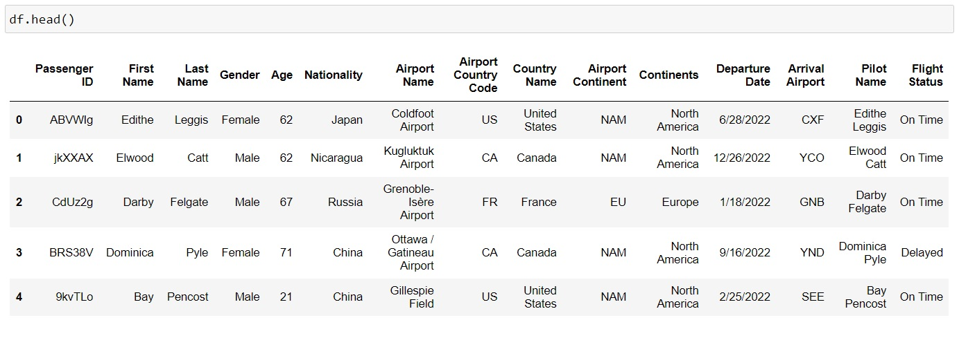
Información disponible
Contamos con un Data Set que posee información sobre 98619 filas, las cuales corresponden a un vuelo y pasajero específico, y 15 columnas las cuales detallamos brevemente a continuación:

Slide 6
Passenger ID: Identificador único para cada pasajero.
First Name: Nombre del pasajero.
Last Name: Apellido del pasajero.
Gender: Género del pasajero (por ejemplo, Masculino, Femenino).
Age: Edad del pasajero.
Nationality: Nacionalidad del pasajero.
Airport Name: Nombre del aeropuerto desde donde el pasajero abordó el vuelo.
Airport Country Code: Código del país donde se encuentra el aeropuerto.
Country Name: Nombre del país donde se encuentra el aeropuerto.
Airport Continent: Continente donde está situado el aeropuerto.
Continents: Continentes involucrados en la ruta del vuelo.
Departure Date: Fecha en que el vuelo partió.
Arrival Airport: Aeropuerto de destino del vuelo.
Pilot Name: Nombre del piloto que opera el vuelo.
Flight Status: Estado actual del vuelo (por ejemplo, a tiempo, retrasado, cancelado).

Slide 7
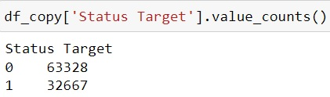
Variable Target
Como punto de partida en nuestra investigación, comenzamos por definir nuestra variable objetivo. En este caso, se trata de "Flight Status", que indica si un vuelo fue cancelado o no. Aunque esta variable presenta tres estados ('On Time', 'Delayed' y 'Cancelled'), simplificamos la información para centrarnos en la probabilidad de cancelación, considerando 'On Time' y 'Delayed' como vuelos completados (0) y 'Cancelled' como vuelos cancelados (1). Es crucial destacar que esta variable es fundamental para comprender y predecir las cancelaciones de vuelos, ya que proporciona una indicación clara del resultado de interés y sirve como punto de partida esencial para nuestro análisis predictivo.

Slide 8
Presentación de las variables más importantes
Gracias al proceso de investigación, destacamos las tres variables más importantes que influyen en las cancelaciones de vuelos: el porcentaje de cancelación por género (Cancellation Percentage Female/Male), el porcentaje de cancelación por nacionalidad (Nationality Cancelled Percentage) y el porcentaje de cancelación por semana y aeropuerto (Cancelled Percentage Week_Airport). Utilizaremos gráficos para mostrar su impacto en nuestra predicción, permitiendo decisiones informadas para mejorar la eficiencia operativa y la satisfacción del cliente

Slide 9
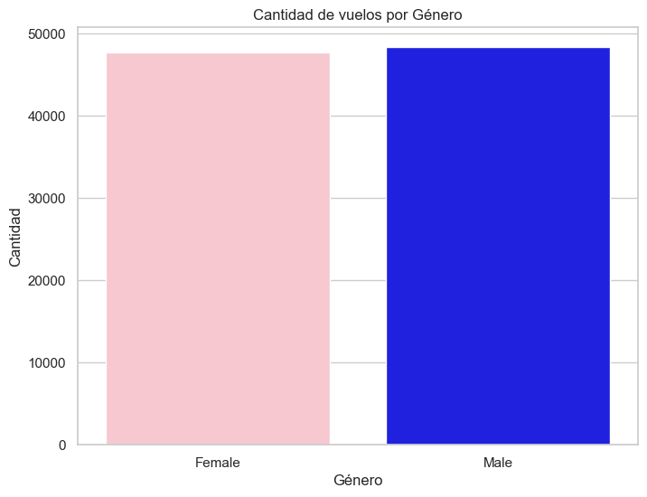
Cancellation Percentage Female/Male
Al abordar el análisis de la variable "Gender" de manera individual y preliminar, no observamos ningún patrón destacable. De hecho, podemos observar que muestra cantidades muy similares en ambos casos.

Slide 10
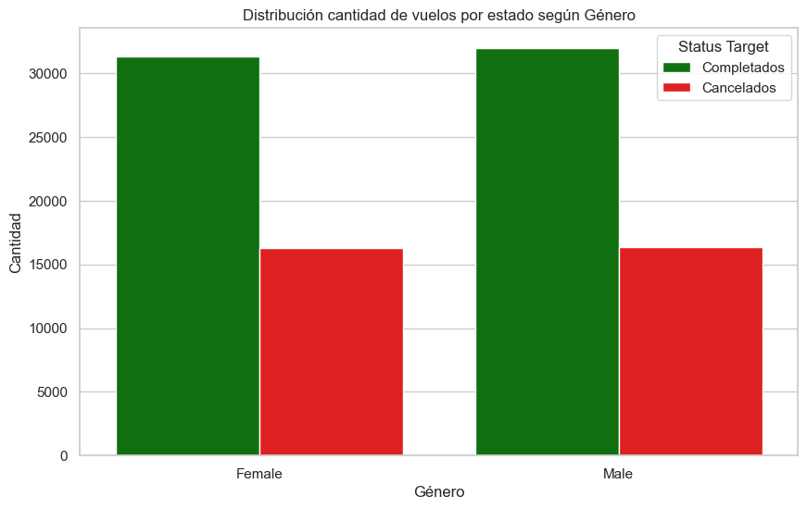
Intentamos profundizar en esta variable desglosando la cantidad de vuelos realizados por género según su estado (Completados y Cancelados).
Sin embargo, nuevamente encontramos que muestra un comportamiento similar en ambos casos, sin presentar anomalías. Esta tendencia se refleja en la gráfica correspondiente.

Slide 11
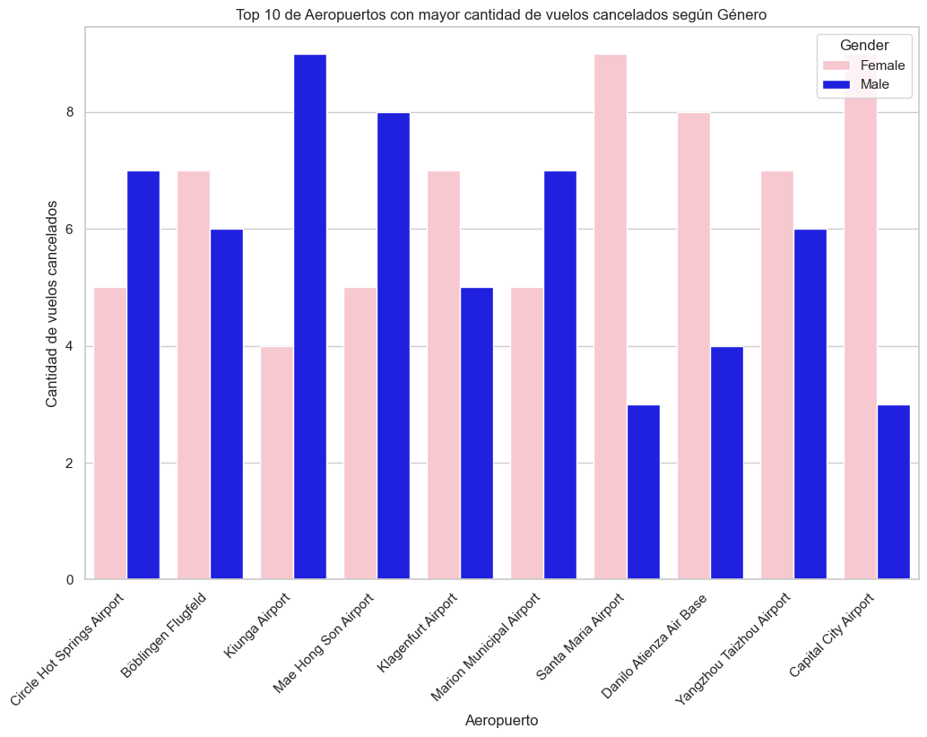
Nuestro análisis reveló una diferencia notable en las cancelaciones de vuelos según el género de los pasajeros cuando teníamos en cuenta el Aeropuerto de partida.
Vemos en la siguiente gráfica cómo hay aeropuertos donde la cancelación de vuelos tiende a ser mayor en el género femenino que en el masculino, mientras que en otros casos esta relación se presenta de manera inversa. A raíz de este descubrimiento, incluimos dos nuevas columnas en nuestro conjunto de datos: "Cancellation Percentage Female" y "Cancellation Percentage Male". En ambas columnas, calculamos la tasa porcentual de cancelación de vuelos con respecto al género femeninoy masculino para cada aeropuerto.

Slide 12
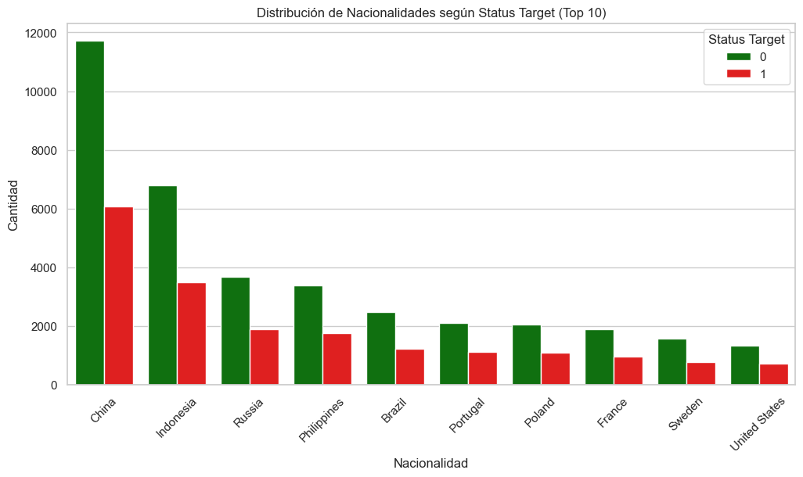
Nationality cancelled percentaje
Al investigar la relación entre la nacionalidad del pasajero y la cantidad de vuelos cancelados, descubrimos que aproximadamente la mitad de los vuelos completados corresponden a vuelos cancelados. Para ilustrar esta relación, presentamos en el gráfico derecho el top 10 de las nacionalidades más representadas en nuestra muestra. Cada barra en el gráfico representa una nacionalidad y muestra la proporción de vuelos completados y cancelados para cada una.

Slide 13
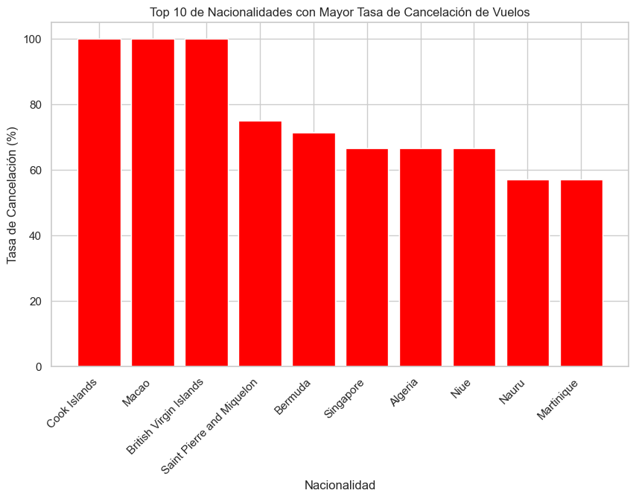
Al calcular el porcentaje de cancelaciones para cada una de las 240 nacionalidades representadas en nuestros datos, identificamos un comportamiento significativo. Como se muestra en el siguiente gráfico, algunas nacionalidades, como "Argelia", presentan un porcentaje de cancelaciones cercano al 70%. Esto sugiere que ciertas nacionalidades tienen una tendencia más alta a las cancelaciones en comparación con otras.
Partiendo de esta hipótesis, creamos una nueva variable para nuestro modelo, la cual calcula el porcentaje de cancelación registrado para cada una de las nacionalidades disponibles en nuestros datos. Este enfoque nos permite capturar las diferencias en las tasas de cancelación entre distintas nacionalidades, lo que puede ser crucial para entender mejor los patrones de cancelación y mejorar la precisión de nuestro modelo predictivo.

Slide 14
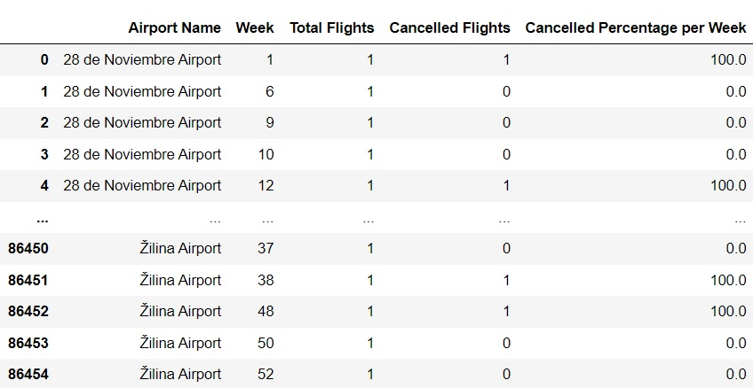
Cencelled Percentaje Week Airport
Uno de los comportamientos más significativos que encontramos en nuestro modelo predictivo es la variable del porcentaje de cancelaciones con respecto a cada aeropuerto, segmentado por semana. Para comprender esta relación, vamos a tomar como ejemplo un aeropuerto específico para ilustrar el punto. En este caso, será el aeropuerto de Santa María.

Slide 15
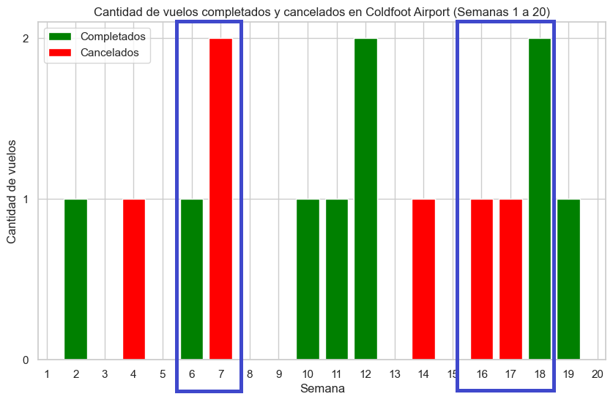
Observemos el comportamiento que se presenta por ejemplo entre las siguientes semanas: 6-7 y 16-17-18 resaltados en la imágenen correspondiente.

Slide 16
Al observar el comportamiento de las cancelaciones de vuelos semana a semana en el aeropuerto Santa María, encontramos variaciones significativas en la cantidad de vuelos completados y cancelados. Por ejemplo, en la semana 6 registramos solo 1 vuelo completado, mientras que en la semana 7 se cancelaron 2 vuelos. Semana 16 y 17 poseen 1 vuelo cancelado mientras que en la 18, 2 completados. Este patrón de fluctuación nos llevó a desarrollar la variable 'Cancelled Percentage Week_Airport'. Esta métrica nos permite calcular el porcentaje de cancelaciones en un aeropuerto específico durante cada semana del año, lo que proporciona una visión detallada de la estabilidad operativa y los posibles puntos críticos que requieren atención por parte de las aerolineas.

Slide 17
Modelos seleccionados para la predicción
En nuestra investigación, hemos implementado dos modelos predictivos: DecisionTree y Gradient Boosting. Estas son herramientas de aprendizaje automático diseñadas para analizar datos históricos y predecir eventos futuros con precisión. A continuación, presentaremos de manera concisa cómo estos modelos han contribuido significativamente a nuestra capacidad para anticipar y mitigar las cancelaciones de vuelos, lo que tiene un impacto directo en la eficiencia operativa y la satisfacción del cliente.

Slide 18
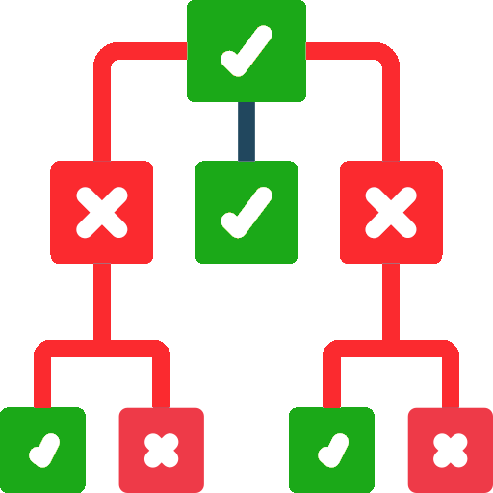
Decision Tree
Para abordar el desafío de predecir las cancelaciones de vuelos, seleccionamos el modelo de árbol de decisiones debido a su capacidad para tomar decisiones basadas en múltiples condiciones. El proceso de implementación del modelo se llevó a cabo en tres pasos principales:
Selección de Columnas Relevantes: Identificamos las columnas clave en nuestros datos que podrían influir en las cancelaciones de vuelos. Estas incluyeron información sobre pasajeros, aeropuertos, nacionalidades, género y las variables calculadas.
División de los Datos: Dividimos nuestro conjunto de datos en dos partes: un conjunto de entrenamiento y un conjunto de prueba. Esto nos permitió entrenar el modelo con una parte de los datos y evaluar su rendimiento con otra parte independiente.
Creación y Evaluación del Modelo: Creamos un modelo de árbol de decisiones y lo entrenamos con el conjunto de entrenamiento. Luego, evaluamos su rendimiento utilizando el conjunto de prueba para ver cómo generalizaba a datos no vistos previamente.

Slide 19
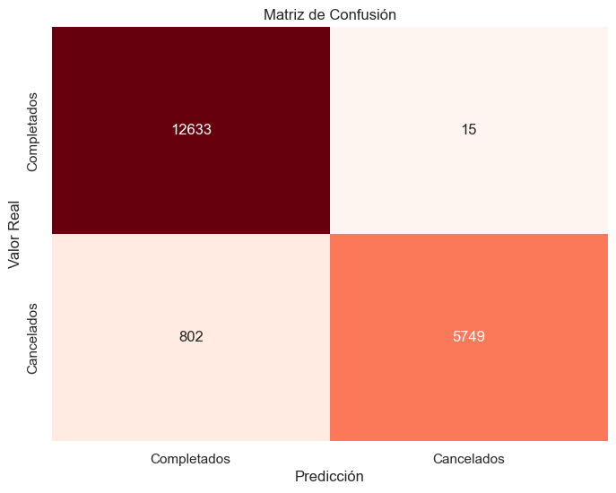
Precisión del Modelo: Alcanzamos una precisión del 95.7%. Esto significa que nuestro modelo fue capaz de predecir con alta precisión las cancelaciones de vuelos basándose en las características proporcionadas.
Esta representación visual nos ofrece una comprensión clara del desempeño de nuestro modelo. De los vuelos que nuestro modelo predijo como completados, 12,633 realmente lo fueron, mientras que solo 15 fueron incorrectamente predichos como cancelados. Por otro lado, de los vuelos que nuestro modelo predijo como cancelados, 8,049 lo fueron correctamente, mientras que 502 vuelos fueron erróneamente clasificados como completados.

Slide 20

Gradient Boosting
Para enfrentar el desafío de predecir las cancelaciones de vuelos, optamos por el modelo de Boosting Gradiente debido a su capacidad para mejorar iterativamente la precisión del modelo combinando múltiples modelos más débiles. El proceso de implementación del modelo se llevó a cabo en tres pasos fundamentales:
Selección de Columnas Relevantes: Identificamos las columnas clave en nuestros datos que podrían influir en las cancelaciones de vuelos. Estas incluyeron información sobre pasajeros, aeropuertos, nacionalidades, género y las variables calculadas.
División de los Datos: Dividimos nuestro conjunto de datos en dos partes: un conjunto de entrenamiento y un conjunto de prueba. Esto nos permitió entrenar el modelo con una parte de los datos y evaluar su rendimiento con otra parte independiente.
Creación y Evaluación del Modelo: Creamos un modelo de árbol de decisiones y lo entrenamos con el conjunto de entrenamiento. Luego, evaluamos su rendimiento utilizando el conjunto de prueba para ver cómo generalizaba a datos no vistos previamente.

Slide 21
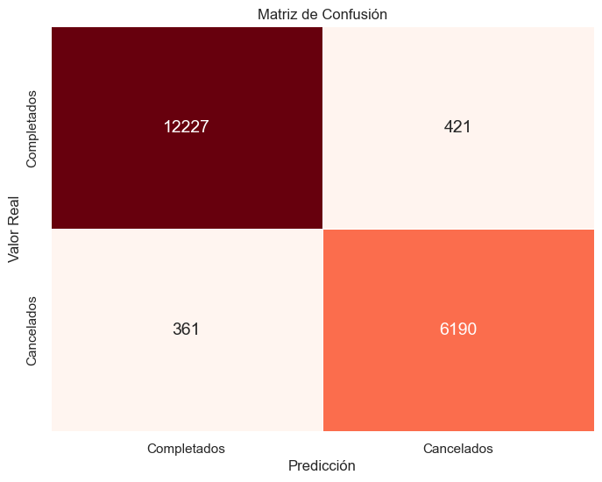
Precisión del Modelo: Alcanzamos una precisión del 95.9% con el modelo de Gradient Boosting. Esto significa que nuestro modelo fue capaz de predecir con alta precisión las cancelaciones de vuelos basándose en las características proporcionadas.
Esta representación visual nos ofrece una comprensión clara del desempeño de nuestro modelo. De los vuelos que nuestro modelo predijo como completados, 12,227 realmente lo fueron, mientras que solo 421 fueron incorrectamente predichos como cancelados. Por otro lado, de los vuelos que nuestro modelo predijo como cancelados, 6,190 lo fueron correctamente, mientras que 361 vuelos fueron erróneamente clasificados como completados.

Slide 22
Conclusiones
Después de analizar detalladamente los resultados obtenidos de los modelos Decision Tree y Gradient Boosting, concluimos que Gradient Boosting ofrece un rendimiento ligeramente superior en términos de precisión y métricas de evaluación.
En comparación con el Decision Tree, el modelo de Gradient Boosting logra una precisión del 95.9%, mientras que el Decision Tree alcanza una precisión del 95.7%. Además, las métricas de precisión, recall y F1-score son consistentemente más altas en el modelo de Gradient Boosting en comparación con el Decision Tree.
Por lo tanto, considerando la capacidad de Gradient Boosting para mejorar gradualmente el rendimiento del modelo mediante la combinación de múltiples árboles débiles, lo seleccionamos como nuestro modelo ganador para predecir cancelaciones de vuelos. Este modelo proporciona una mayor confianza en nuestras predicciones, lo que nos permitirá tomar decisiones más informadas y mejorar la eficiencia operativa de nuestra empresa.

Slide 23
Después de completar este análisis exhaustivo y la implementación de modelos predictivos para predecir cancelaciones de vuelos, es evidente el valor que esta iniciativa puede aportar a nuestra empresa. Hemos identificado y evaluado características clave que influyen en las cancelaciones de vuelos, lo que nos permite comprender mejor los factores subyacentes que contribuyen a estos eventos.
La aplicación de modelos de aprendizaje automático, como Decision Trees y Gradient Boosting, nos ha brindado la capacidad de prever con precisión las cancelaciones de vuelos, lo que puede ser una herramienta invaluable para la toma de decisiones empresariales. Estos modelos no solo nos permiten anticipar posibles interrupciones en nuestra operación, sino que también nos brindan información sobre qué variables son más influyentes en estas cancelaciones.

Slide 24
Al comprender las causas y patrones detrás de las cancelaciones de vuelos, podemos implementar estrategias proactivas para mitigar estos eventos, como ajustar la programación de vuelos, mejorar la gestión de recursos y anticipar posibles problemas operativos. Además, esta capacidad predictiva nos permite optimizar la experiencia del cliente al minimizar las molestias causadas por cancelaciones inesperadas.
En última instancia, este trabajo nos posiciona de manera sólida para mejorar la eficiencia operativa, la satisfacción del cliente y la toma de decisiones informadas en nuestra empresa. Al integrar análisis predictivo en nuestra estrategia empresarial, estamos mejor equipados para enfrentar los desafíos del sector y mantenernos a la vanguardia en un mercado competitivo y dinámico.

